Slide 1

Куратор сельской школы: формула успешного взаимодействия
Куратор проекта 500+
Чернышова Л.В.,
Директор МБОУ «Молотицкая СОШ»
Муромский район

Slide 2
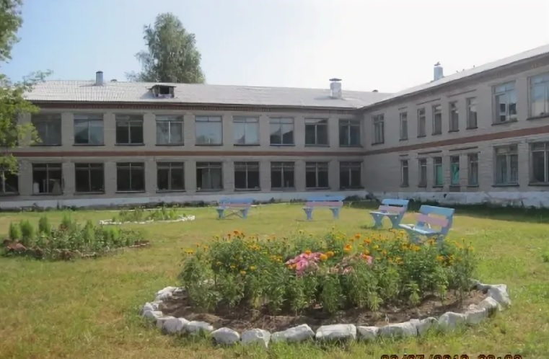
СТАРТОВАЯ ПОЗИЦИЯ
Сельская школа, расположенная в 23 км от г.Муром.
Численность обучающихся - 70,
Численность педагогических работников - 10.
МБОУ Булатниковская ООШ
Ср. балл ОГЭ по русскому языку 4,1, по математике 3,4, качество знаний - 60,42%.

Slide 3
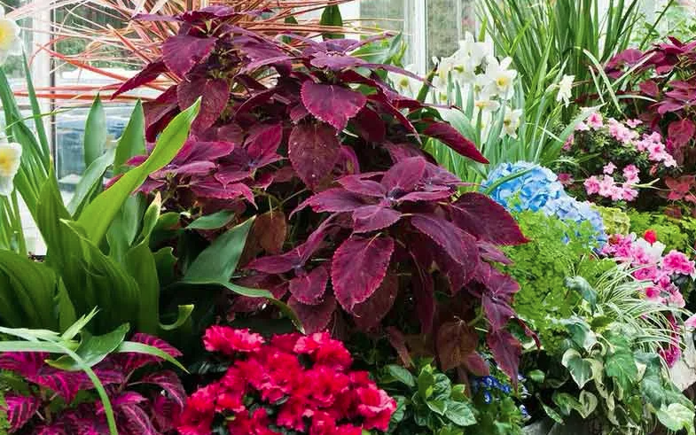
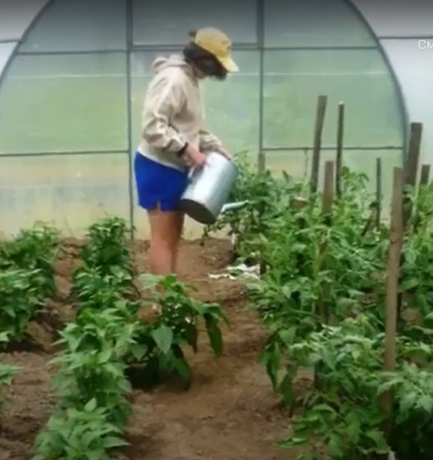
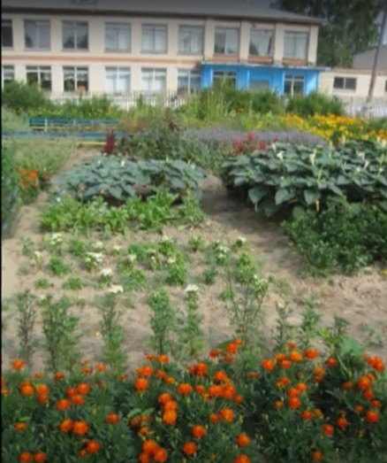
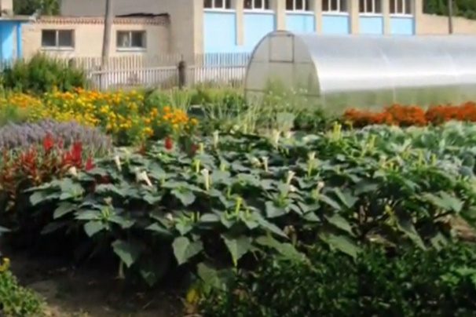
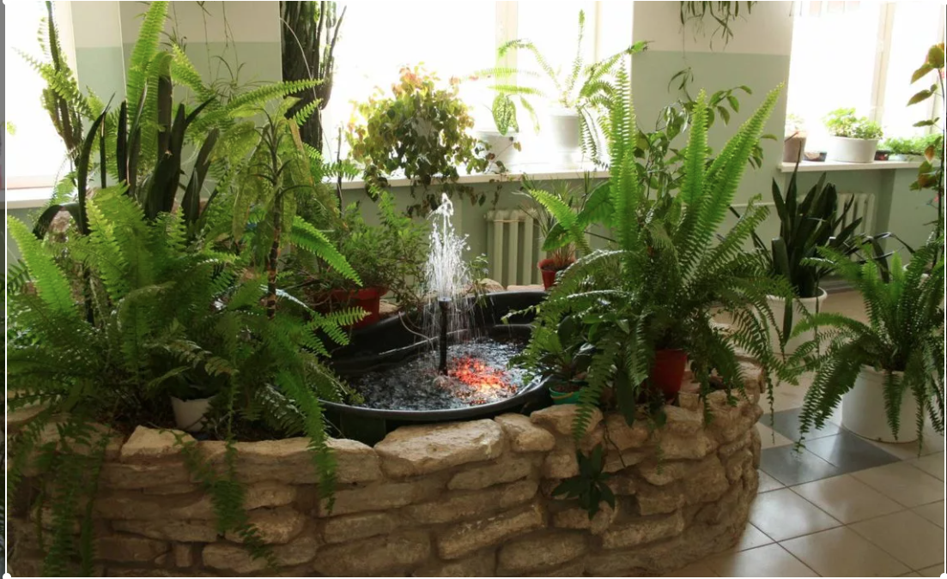
СТАРТОВАЯ ПОЗИЦИЯ
Агрошкола
Школьное лесничество «Вереск»
Зимний сад
Зеленая комната

Slide 4
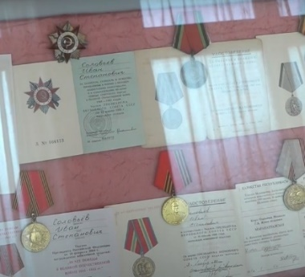
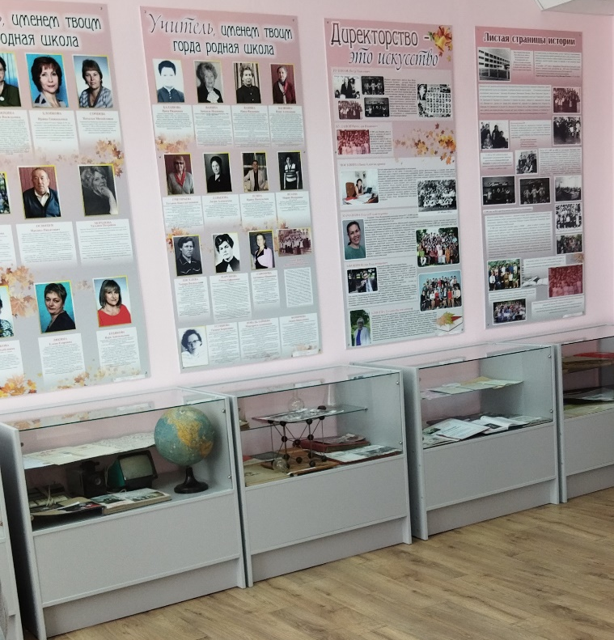
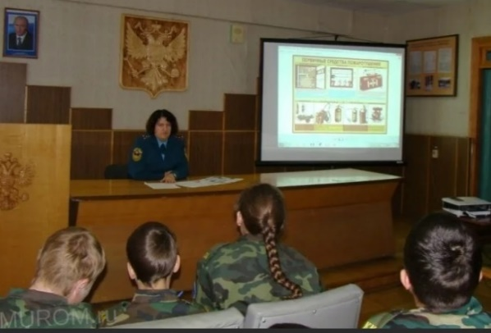
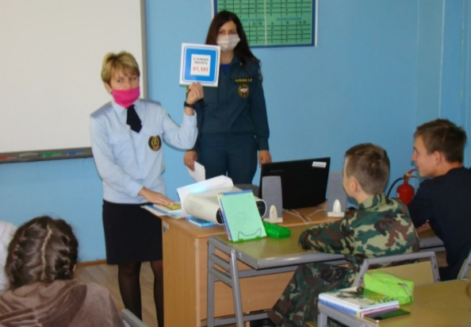
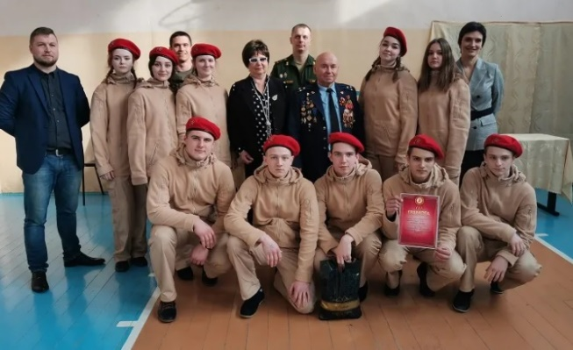
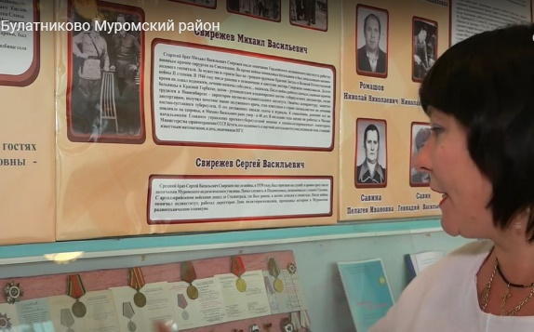
СТАРТОВАЯ ПОЗИЦИЯ
Кадетский класс
Музейная комната
НПК «Шаг в будущее»
Конкурс-выставка «Дыхание весны»

Slide 5
СТАРТОВАЯ ПОЗИЦИЯ
    Дети –инвалиды- 3%
    Дети с ОВЗ- 2%
    Дети, оставшиеся без попечения родителей или оказавшиеся в трудной жизненной ситуации- 10%
    Только 18 % родителей имею высшее образование
МБОУ Булатниковская ООШ

Slide 6
Установление контакта со школой
Трудности
Отсутствие представления о проекте «500+» у педагогов школы , отсутствие понимания с чего начинать работу по проекту, как интерпретировать данные рискового профиля.
Опасение в том, что участие в проекте вызовет увеличение количества отчетности и проверок.
Преодоление трудностей
Установление контакта с коллективом школы
Изучение информации о школе, перед первым посещением школы.
Изучение куратором методических рекомендаций по проекту «500+», опыта реализации проекта
Важно понимать, ШНОР- реальная возможность для улучшения ситуации в школе. Реализация проекта- это командная работа. Куратор- участник команды.

Slide 7
№ | Список источников
1 | Методика оказания адресной методической помощи общеобразовательным организациям, имеющим низкие образовательные результаты обучающихся
2 | Методика выявления общеобразовательных организаций, имеющих низкие образовательные результаты обучающихся, на основе комплексного анализа данных об образовательных организациях, в том числе данных о качестве образования
3 | Связь характеристик и результатов учебного процесса
4 | Анализ резильентности российских школ
5 | Методика выявления ШНОР
6 | Отчет по комплексному анализу данных о ШНОР
7 | Условия преодоления рисков низких образовательных результатов (на основе анализа практик резильентных школ)
8 | Методика ОЭСР «Анкетные опросы в школах для целей повышения качества среды обучения общими усилиями», 2018
9 | Я – эффективный директор: как разработать и реализовать программу улучшения образовательных результатов учащихся школы: учебно-методическое пособие / [сост. Н.В. Бысик и др.]. М.: Университетская книга, 2018. Глава 2. Входной мониторинг в программах перехода школы в эффективный режим работы (углубленная диагностика качества школьных процессов) Глава 3. Разработка программы перехода школы в эффективный режим работы.

Slide 8
С ЧЕГО НАЧАТЬ
Самоанализ деятельности ОО за 3 года (показатели результативности и процессов рейтинга школ МО) с построением SWOT анализа и выделением сильных/слабых сторон, возможностей и угроз развития.
Исследование № 1 «Определение жизненного цикла организации» (И. Адизес) Вы определите стадию жизненного цикла организации, в которой трудитесь
Исследование № 2 «Стили принятия решения» (по методике Алана Роу) определите свой собственный (доминирующий, избегаемый) стиль принятия решений
Исследование № 3 Тест на личностные характеристики, значимые для управленца
Исследование №4 Стили управления (Адизис) анализ ведущих характеристик управленческой команды.
Рисковые профили:
Высокая доля обучающихся с ОВЗ
Высокая доля обучающихся с рисками учебной неуспешности

Slide 9
ЧТО ЭТО ДАЛО
Аналитическая работа позволила уточнить выявленные ранее факторы риска ОО, спроектировать тактические и стратегические шаги развития ОО.
Анализ деятельности и компетенции административной команды позволил:
увидеть сильные и слабые стороны каждого,
перераспределить обязанности и роли внутри команды,
перестроить работу от функционирования на стратегическое планирование.
Уточнение рисков мотивации, дисциплины обучающихся школы, послужило основой для:
переноса фокуса методической работы на внедрение новых методов и форм урока (перевернутый класс, проектное обучение, формирующее оценивание и тд),
создания мониторинга определения уровня мотивации обучающихся, как инструмента анализа достижения поставленных методических и предметных результатов.
Работа над вовлеченность родителей в жизнь школы:
быстрые и ощутимые результаты в частоте и качестве обратной связи;
повышению активности участия родителей в образовательных событиях школы (участие в открытых уроках, проведение мастер-классов, совместные воспитательные мероприятия и тд).

Slide 10
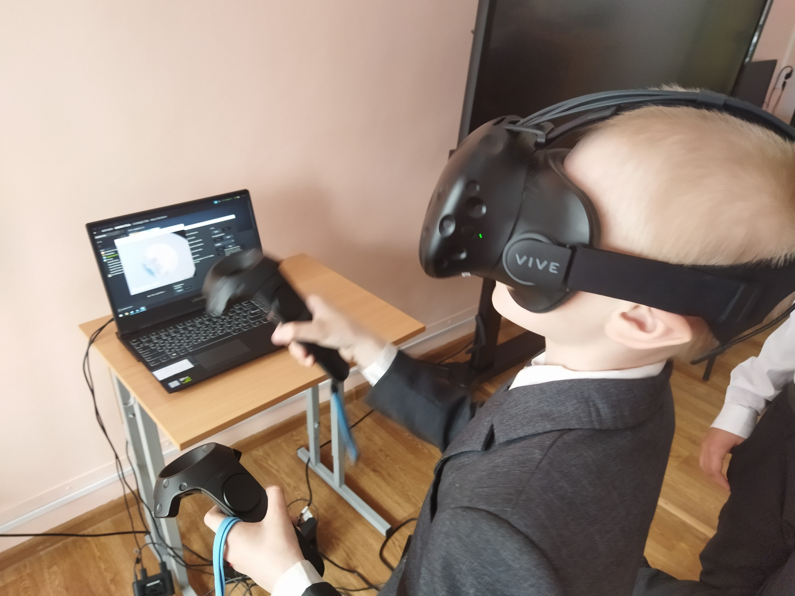
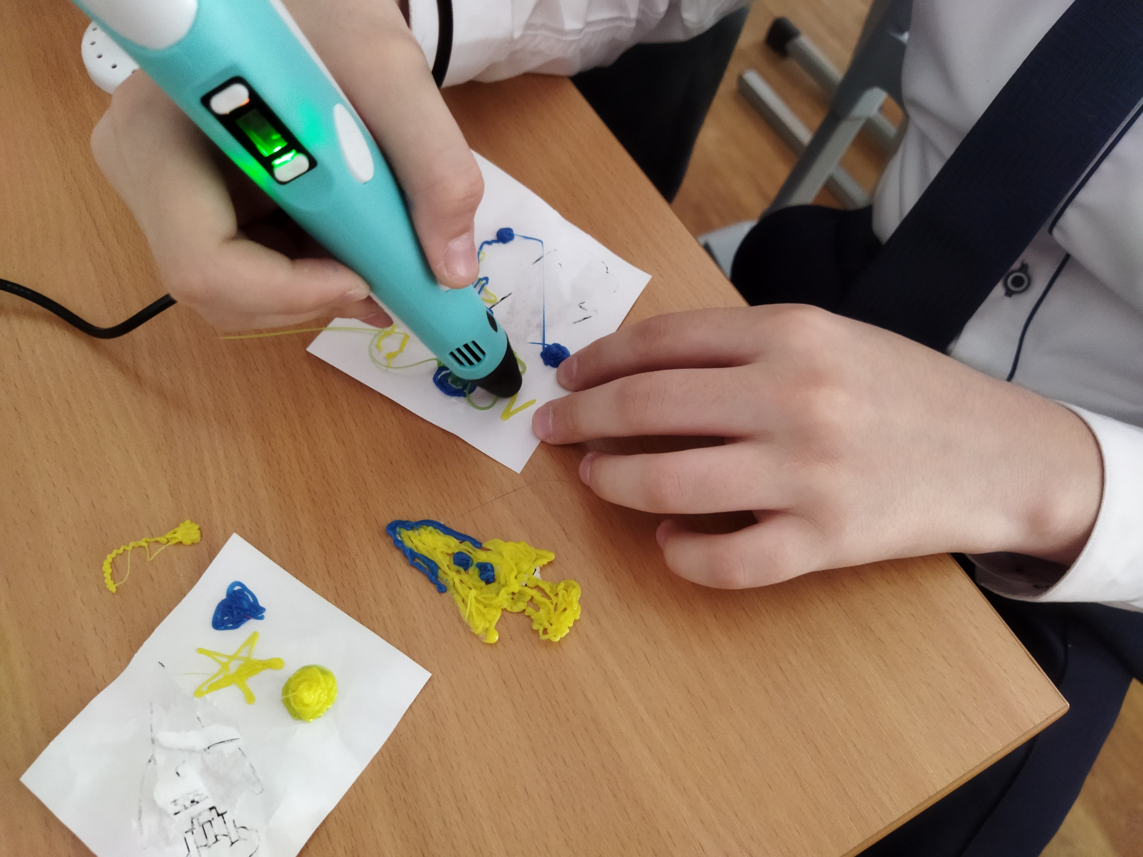
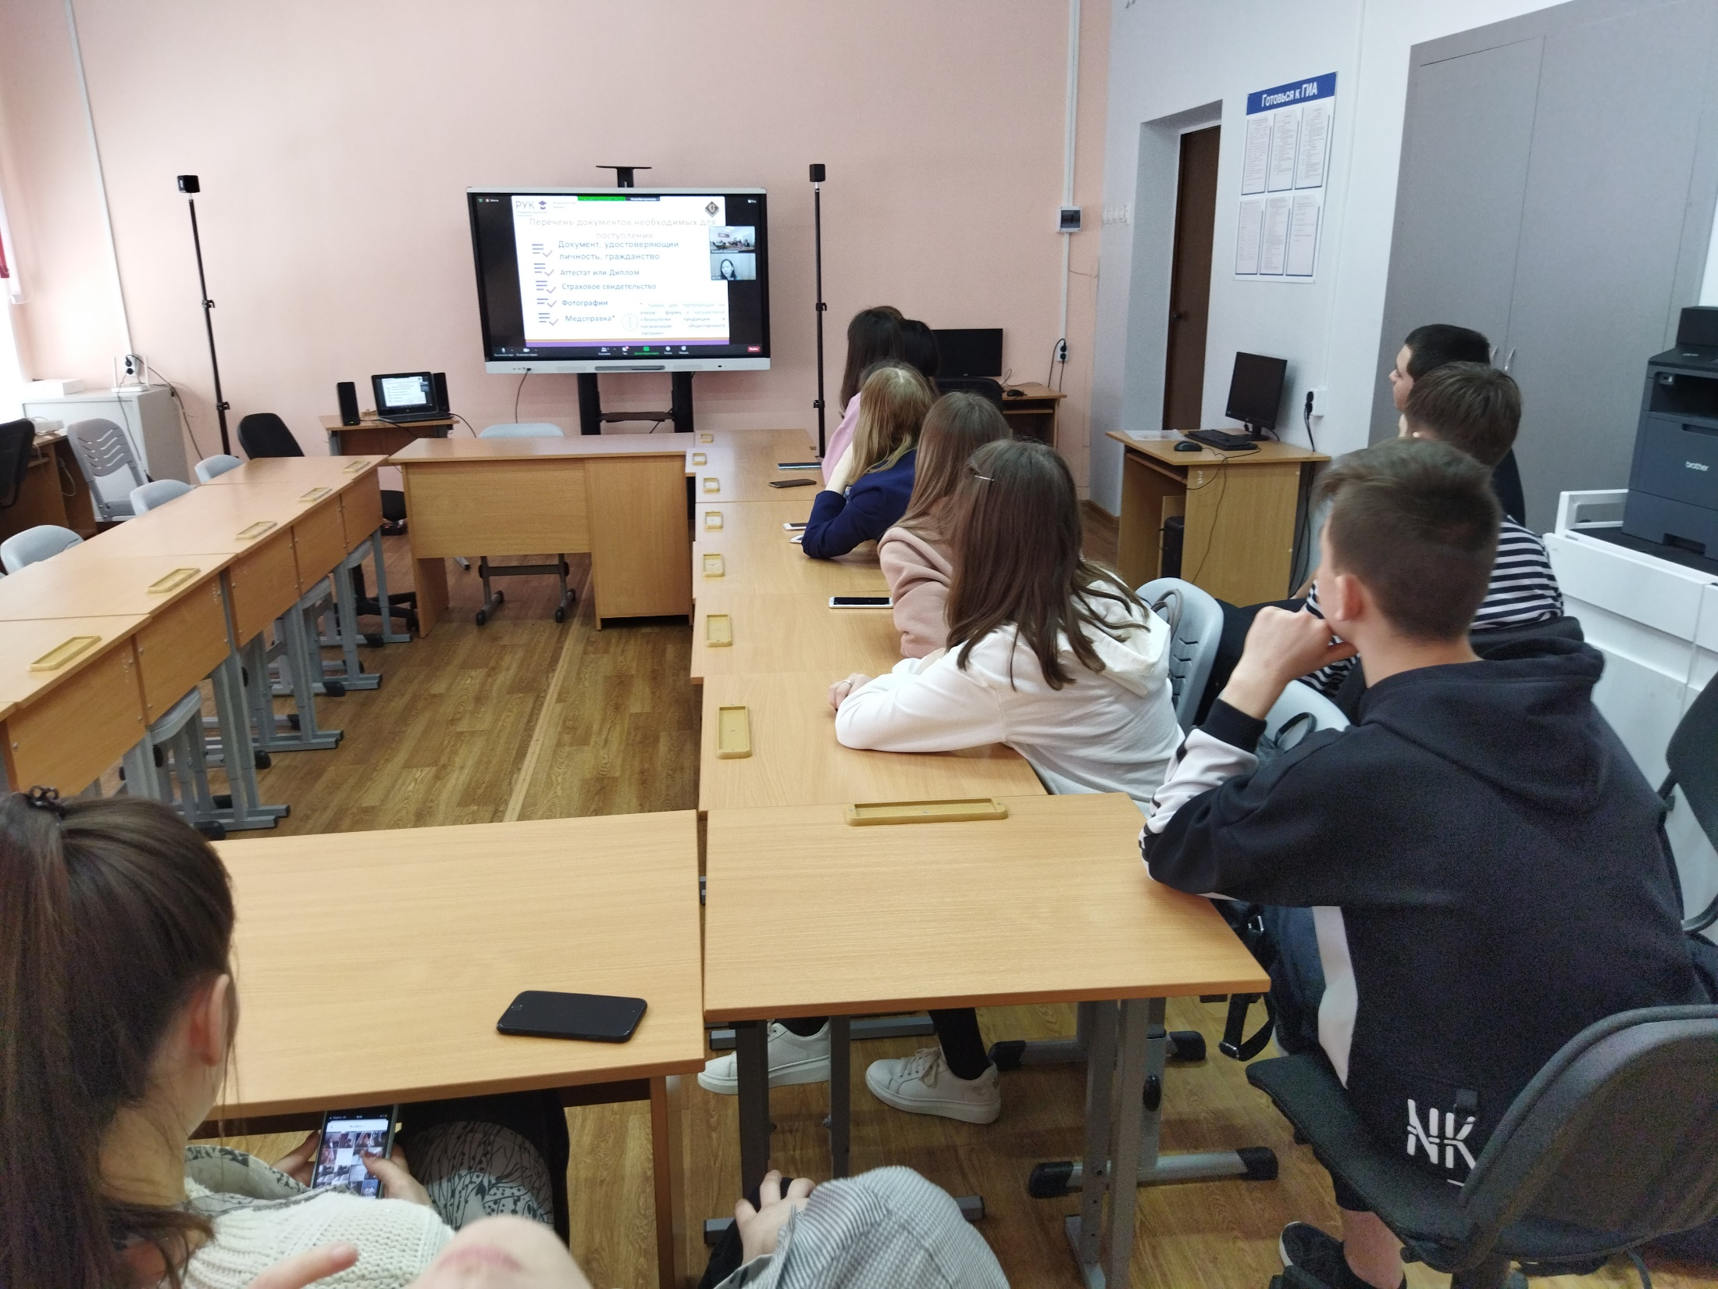
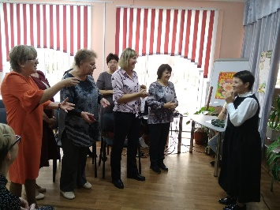
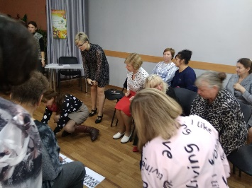
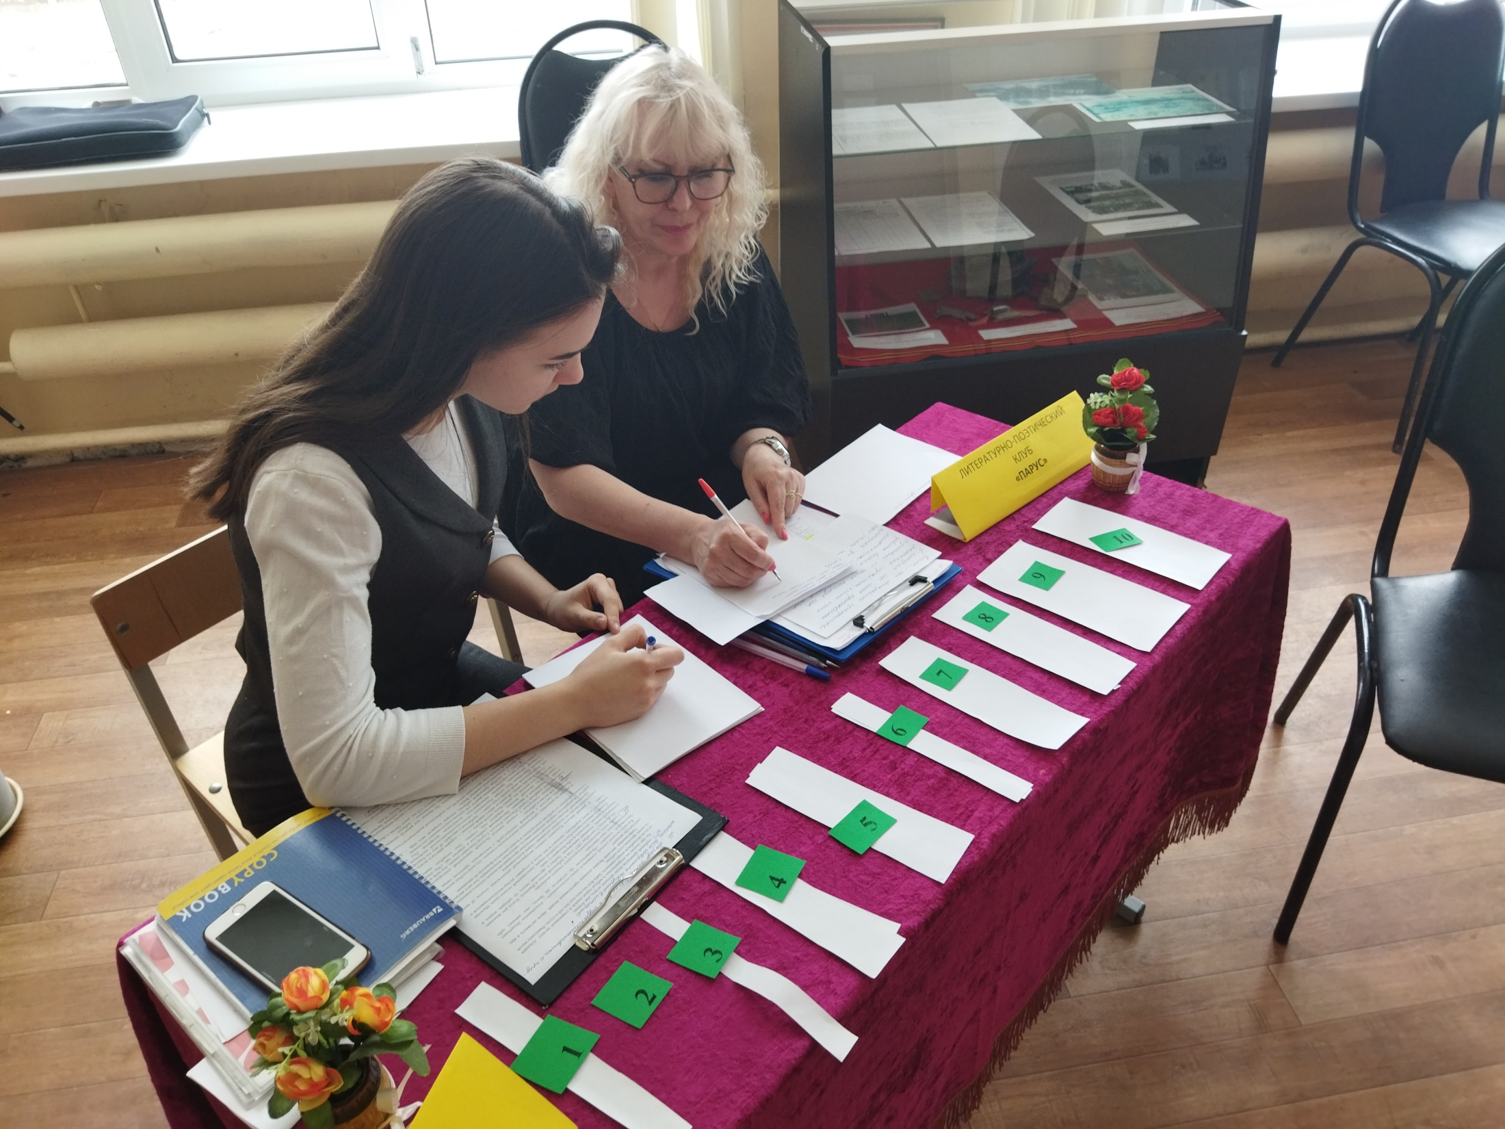
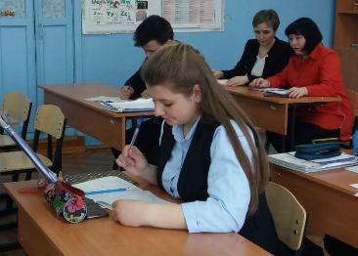
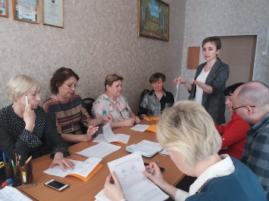
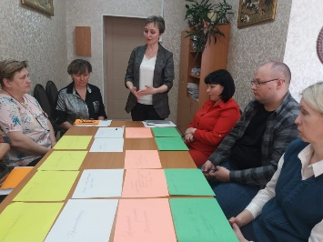
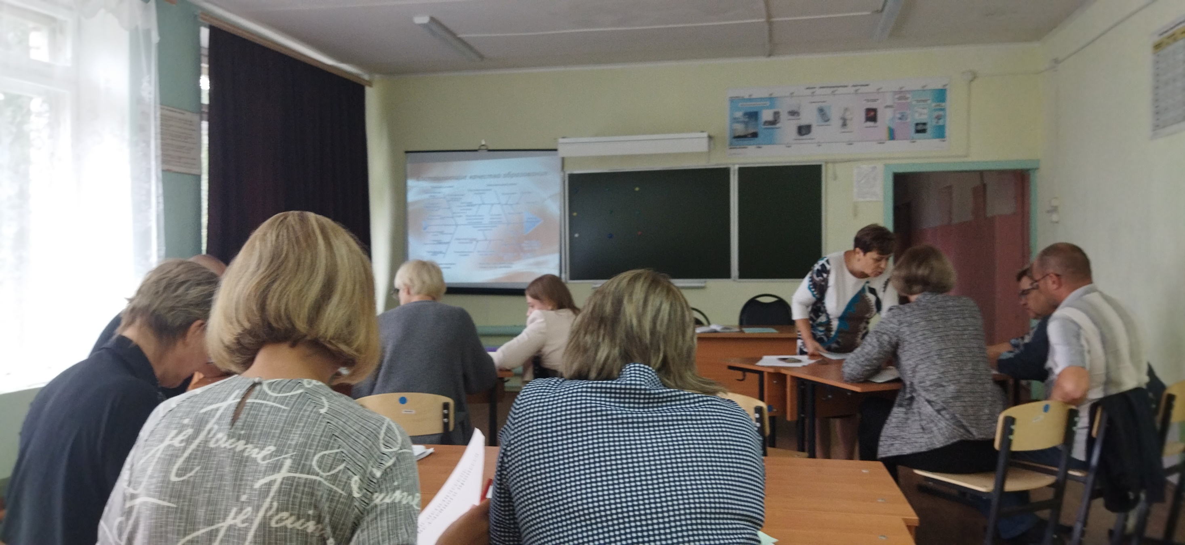
ЧТО ДЕЛАТЬ
Учителя:
  Форсайт-сессия- определение точек развития ОО
  Методический автобус (взаимопосещение уроков)
Ученики: - МОТИВАЦИЯ
  Изменения форм и методов контроля, урока
  Мониторинг мотивации, как определения реперных точек изменений (1,4,5,7,9,11 классы)
Родители:
  Поверх барьеров – встреча родителей со всеми специалистами школы.
  Неформальные встречи с директором.

Slide 11
ЧТО ПОЛУЧИЛОСЬ
Команда школы состоит из целеустремленных профессионалов. Сформированные ими самими новые стратегические цели и задачи помогли перестроить работу как самой команды, так и школы в целом.
Появилась целостная система профессионального роста педагогов, основанная на выявлении предметных и методических дефицитов, построении повышения квалификации на преодолении этих дефицитов.
Ведется подготовка к научно-практической конференции “Шаг в будущее,
Заключен договора с психолого- педагогической социальной службой района для организации работы классных руководителей, в школе появился психолог
Разработана программа инновационной деятельности «Создание кластера профильных лабораторий»
.

Slide 12
Установление контакта со школой
Что дал Опыт работы куратором проекта 500+ лично для меня, как куратора:
Это саморазвитие.
Личностный и профессиональный рост.
Опыт работы с разнообразными документами.
Опыт организации конструктивного взаимодействия общеобразовательных организаций между собой.
Изучение современных систем оценивания работы образовательных организаций.
Что дал Опыт работы куратором проекта 500+ для школы, в которой я являюсь руководителем:
Работая с рисковыми профилями школ, в которых я являюсь куратором, у меня была возможность провести сравнительный анализ наличия аналогичных рисков в моей школе, определить слабые места и спланировать мероприятия по предупреждению таких рисков в своей ОО

Slide 13
Спасибо за внимание!

